Slide 1
Introduction à l’informatique quantique
Timothé Presles
Notes:
ID=d924773e-9a16-4d6d-9803-8cb819e99682 Recipe=text_billboard Type=TextOnly Variant=0 FamilyID=AccentBoxWalbaum_Zero

Slide 2

Sommaire
Histoire de la mécanique quantique
Ancienne théorie quantique
Théorie quantique moderne
Superposition d’état et équation de Schrödinger
Effet Tunnel
Intrication
Histoire de l’informatique quantique

Slide 3
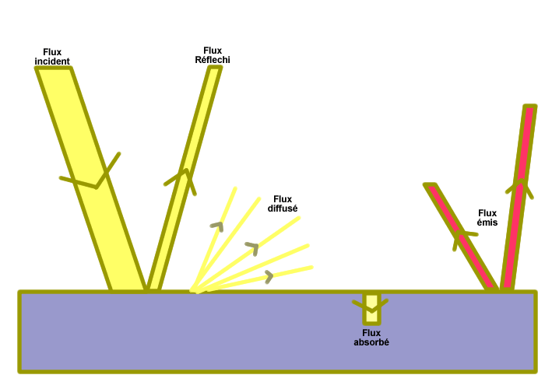
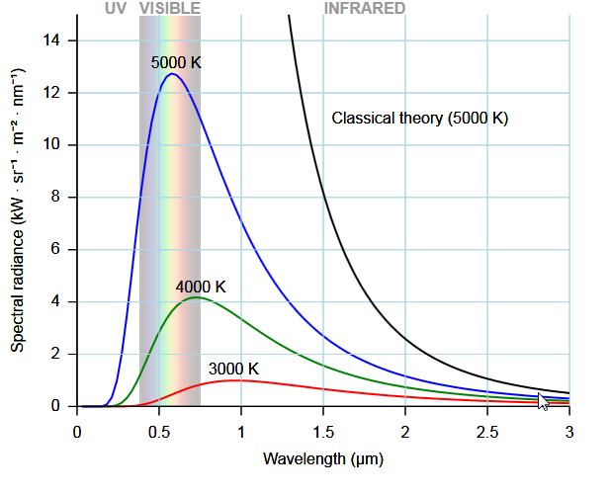
Histoire de la mécanique quantique
Ancienne théorie quantique
Max Planck, 1900
Rayonnement du corps noir
Rayonnement produit par un matériau absorbant parfaitement l’énergie thermique et la lumière.
La fréquence et l’intensité de sa radiance (énergie libérée par rayonnement) ne dépendent que de la température du corps
Différence significative entre la théorie et les expériences
Théorie classique (loi de Wein ; 1896) prédit des valeurs de radiance tendant vers l’infini
Les expériences de Planck démontrent des valeurs significativement plus faibles.
Comment expliquer ces résultats ?

Slide 4
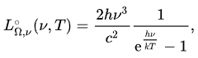
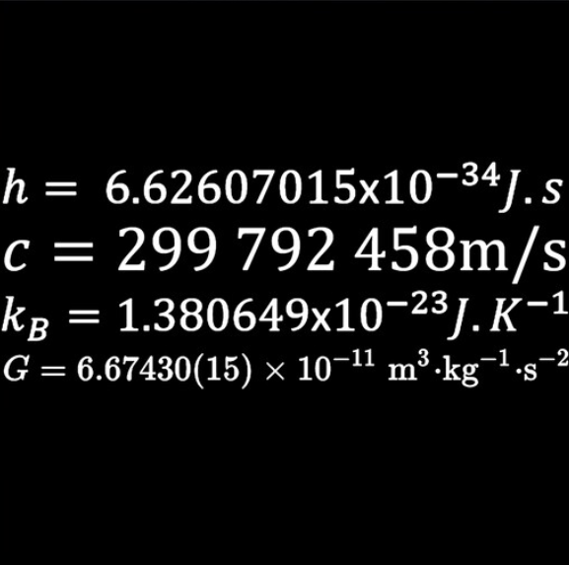
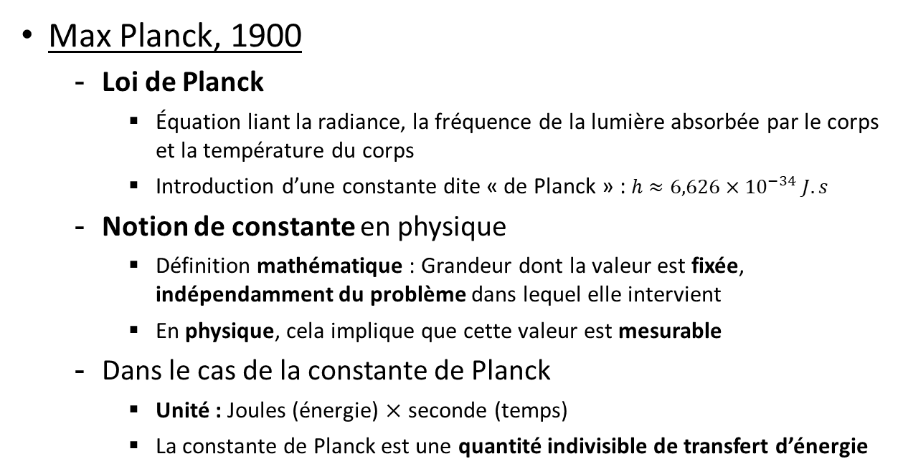
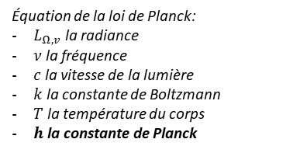
Histoire de la mécanique quantique
Ancienne théorie quantique
Équation de la loi de Planck:
$L_{Ω,v}$ la radiance
$ν$ la fréquence
$c$ la vitesse de la lumière
$k$ la constante de Boltzmann
$T$ la température du corps
$h$ la constante de Planck
Max Planck, 1900
Loi de Planck
Équation liant la radiance, la fréquence de la lumière absorbée par le corps et la température du corps
Introduction d’une constante dite « de Planck » : $h≈6,626×{10}^{−34} J.s$
Notion de constante en physique
Définition mathématique : Grandeur dont la valeur est fixée, indépendamment du problème dans lequel elle intervient
En physique, cela implique que cette valeur est mesurable
Dans le cas de la constante de Planck
Unité : Joules (énergie) $×$ seconde (temps)
La constante de Planck est une quantité indivisible de transfert d’énergie

Slide 5
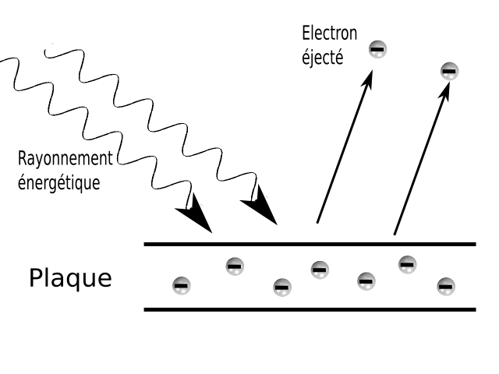
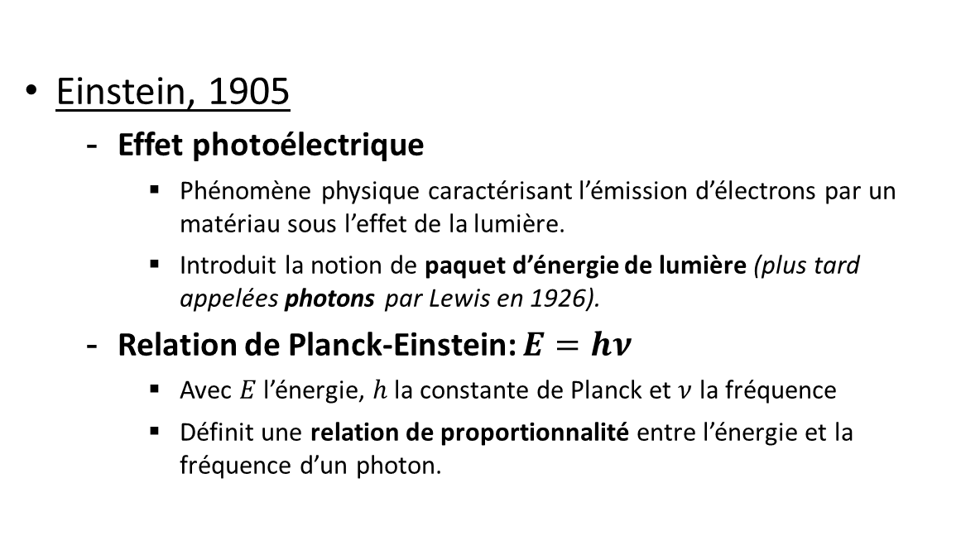
Histoire de la mécanique quantique
Ancienne théorie quantique
Einstein, 1905
Effet photoélectrique
Phénomène physique caractérisant l’émission d’électrons par un matériau sous l’effet de la lumière.
Introduit la notion de paquet d’énergie de lumière (plus tard appelées photons par Lewis en 1926).
Relation de Planck-Einstein: $E=hν$
Avec $E$ l’énergie, $h$ la constante de Planck et $ν$ la fréquence
Définit une relation de proportionnalité entre l’énergie et la fréquence d’un photon.

Slide 6
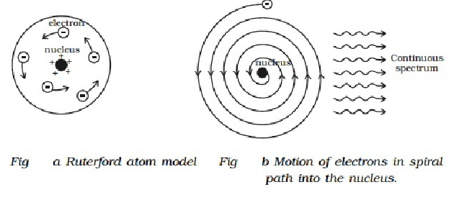
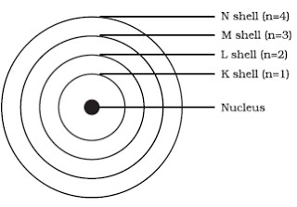
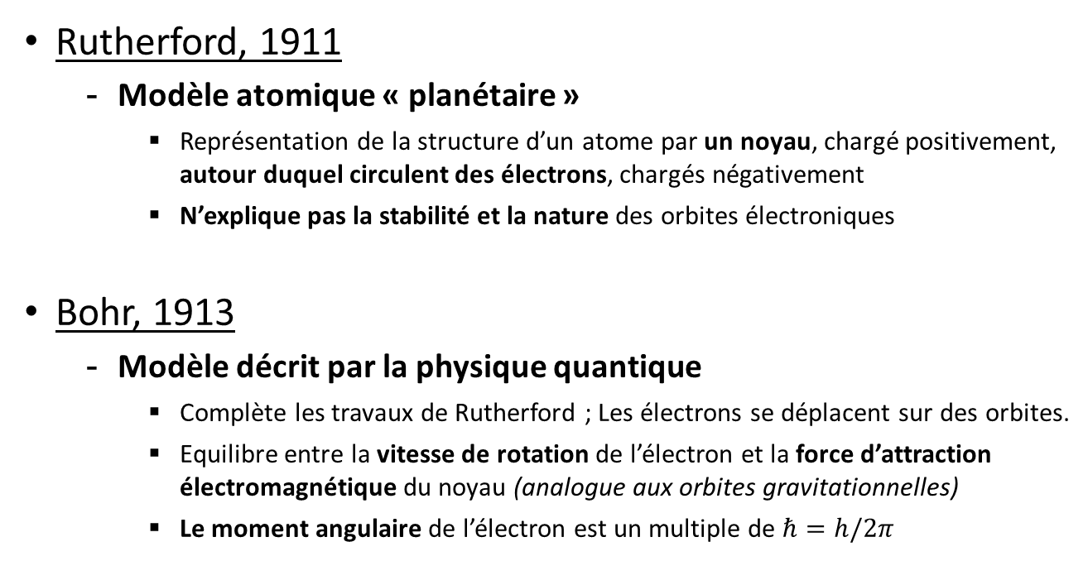
Histoire de la mécanique quantique
Ancienne théorie quantique
Rutherford, 1911
Modèle atomique « planétaire »
Représentation de la structure d’un atome par un noyau, chargé positivement, autour duquel circulent des électrons, chargés négativement
N’explique pas la stabilité et la nature des orbites électroniques
Bohr, 1913
Modèle décrit par la physique quantique
Complète les travaux de Rutherford ; Les électrons se déplacent sur des orbites.
Equilibre entre la vitesse de rotation de l’électron et la force d’attraction électromagnétique du noyau (analogue aux orbites gravitationnelles)
Le moment angulaire de l’électron est un multiple de $ℏ=h/2π$

Slide 7
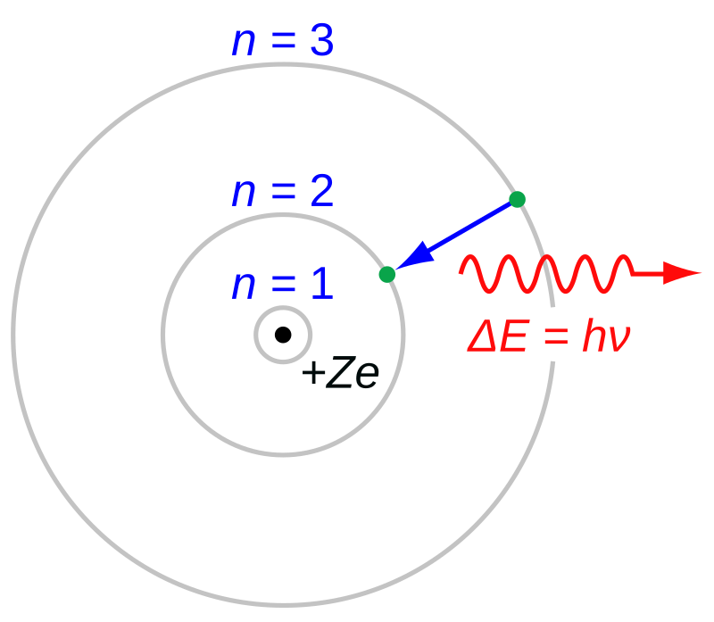
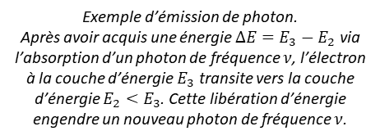
Histoire de la mécanique quantique
Ancienne théorie quantique
Einstein, 1916
Théorie quantique de la radiation
Les photons interagissent avec les atomes via leurs orbites électroniques
Absorption et émission de photons
Lorsqu’un photon rentre en contact avec un atome, un de ses électrons absorbe l’énergie transmise par le photon et transite vers une orbite supérieure.
On dit qu’il passe d’un état « de base » (ground state) à un état « excité »
Réciproquement, un électron excité peur transiter vers une orbite inférieure en libérant son énergie sous la forme d’un photon (de même fréquence que le photon absorbé). On parle d’émission (spontanée) de photon.
Exemple d’émission de photon. Après avoir acquis une énergie $ΔE=E_{3}−E_{2}$ via l’absorption d’un photon de fréquence $ν$, l’électron à la couche d’énergie $E_{3}$ transite vers la couche d’énergie $E_{2}<E_{3}$. Cette libération d’énergie engendre un nouveau photon de fréquence $ν$.

Slide 8
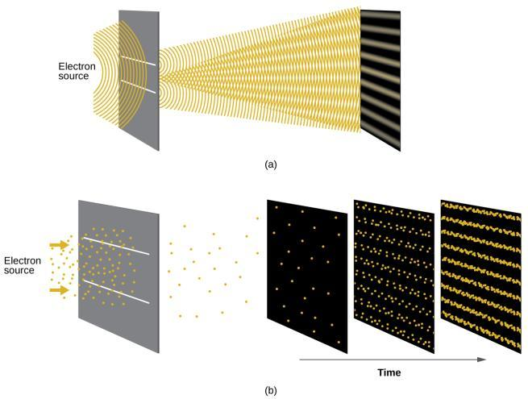
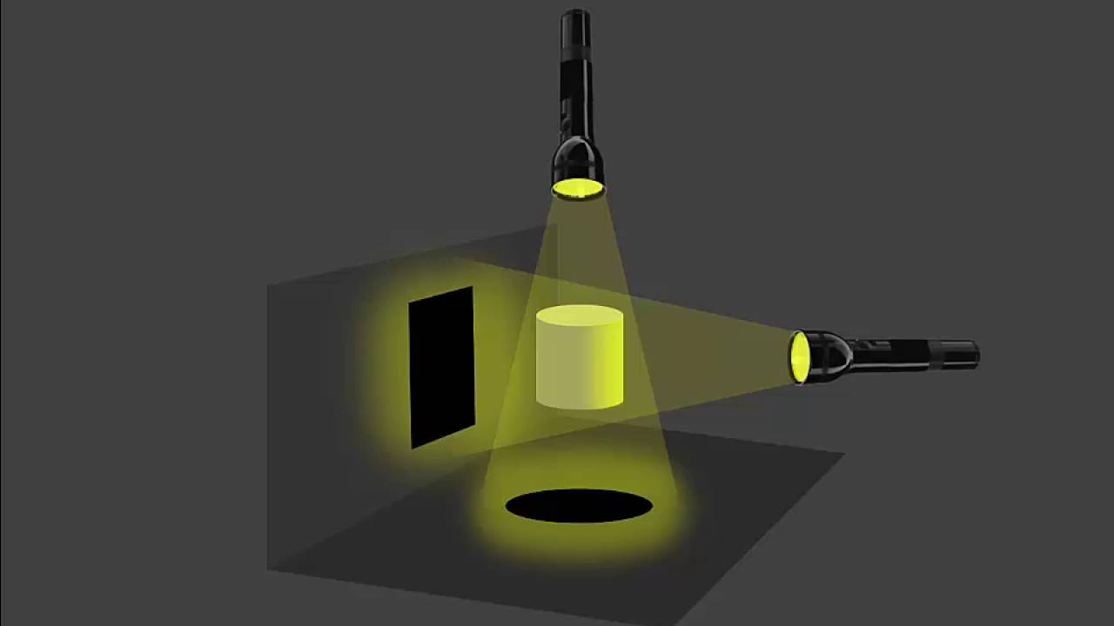
Histoire de la mécanique quantique
Théorie quantique moderne
Superposition d’état et équation de Schrödinger
De Broglie, 1925 (prononcé « de Breuil »)
Dualité onde corpuscule
Onde : Propagation d’une perturbation entrainant une variation des propriétés du milieu traversé.
Corpuscule : Portion quantifiable de matière ou d’énergie, incluant les particules
Généralisation du concept de photon/lumière à la totalité de la matière
Tout système se comporte à la fois comme une onde et un corpuscule en théorie
En pratique, le phénomène n’est perceptible qu’à l’échelle microscopique
Les natures d’onde / particule se manifestent en fonction de la méthode de mesure

Slide 9
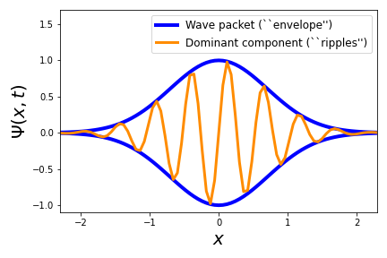
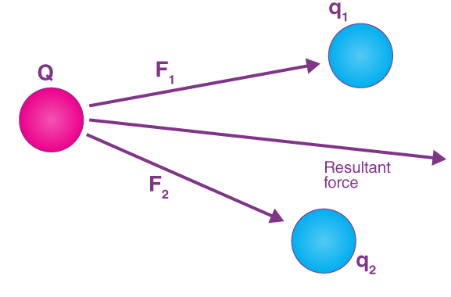
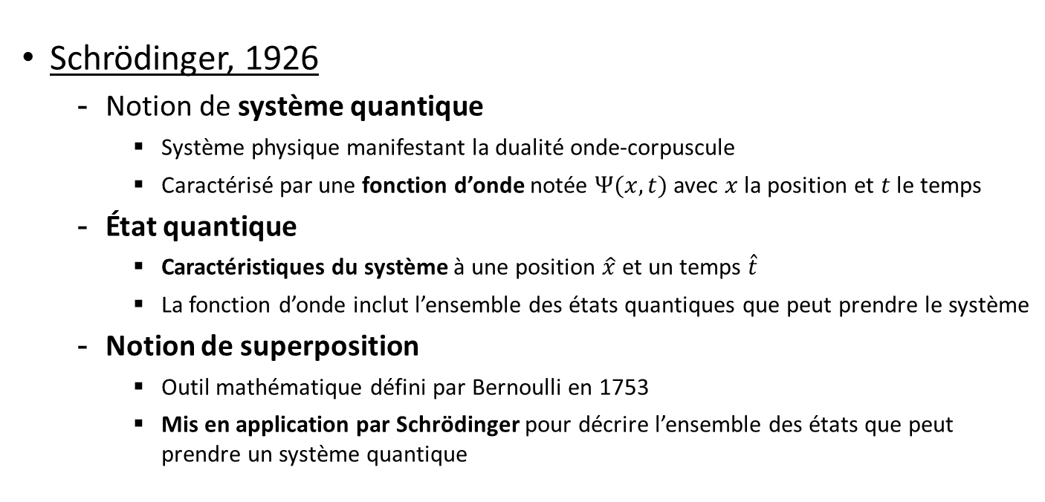
Histoire de la mécanique quantique
Théorie quantique moderne
Superposition d’état et équation de Schrödinger
Schrödinger, 1926
Notion de système quantique
Système physique manifestant la dualité onde-corpuscule
Caractérisé par une fonction d’onde notée $Ψ(x,t)$ avec $x$ la position et $t$ le temps
État quantique
Caractéristiques du système à une position $\hat{x}$ et un temps $\hat{t}$
La fonction d’onde inclut l’ensemble des états quantiques que peut prendre le système
Notion de superposition
Outil mathématique défini par Bernoulli en 1753
Mis en application par Schrödinger pour décrire l’ensemble des états que peut prendre un système quantique

Slide 10
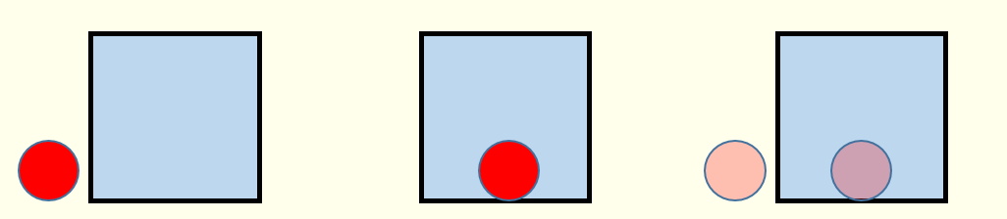
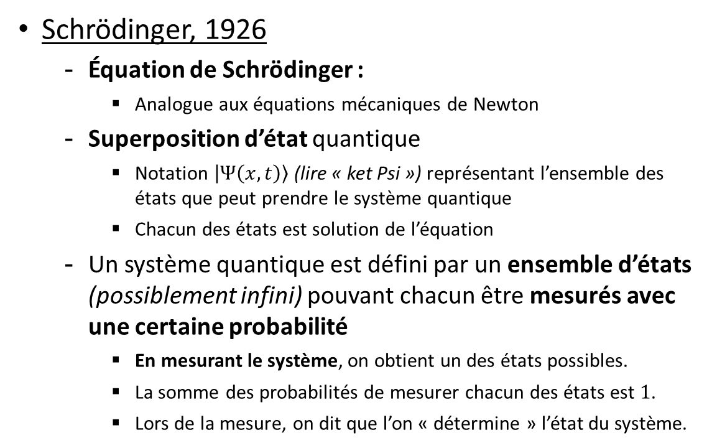
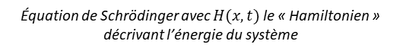
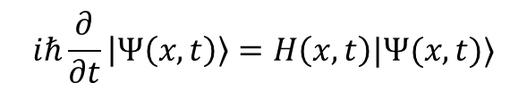
Histoire de la mécanique quantique
Théorie quantique moderne
Superposition d’état et équation de Schrödinger
Schrödinger, 1926
Équation de Schrödinger :
Analogue aux équations mécaniques de Newton
Superposition d’état quantique
Notation $\left|Ψ\left(x,t\right)\right\rangle$ (lire « ket Psi ») représentant l’ensemble des états que peut prendre le système quantique
Chacun des états est solution de l’équation
Un système quantique est défini par un ensemble d’états (possiblement infini) pouvant chacun être mesurés avec une certaine probabilité
En mesurant le système, on obtient un des états possibles.
La somme des probabilités de mesurer chacun des états est $1$.
Lors de la mesure, on dit que l’on « détermine » l’état du système.
$$iℏ\frac{∂}{∂t}\left|Ψ\left(x,t\right)\right\rangle =H\left(x,t\right)|Ψ(x,t)⟩$$
Équation de Schrödinger avec $H(x,t)$ le « Hamiltonien » décrivant l’énergie du système
Exemple simplifié d’un système quantique à deux états, ici caractérisé par la position du cercle rouge. Les deux états du système (cercle dans le carré / cercle hors du carré) peuvent chacun être mesurés avec une certaine probabilité.

Slide 11
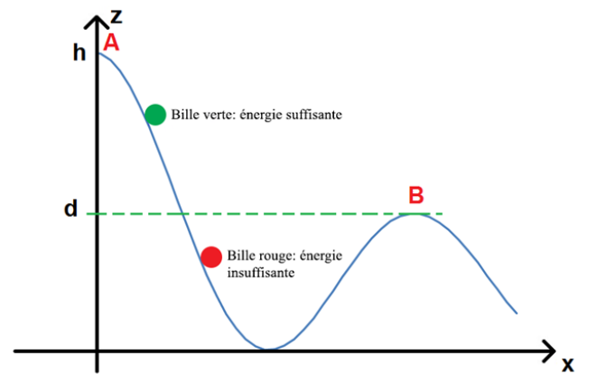
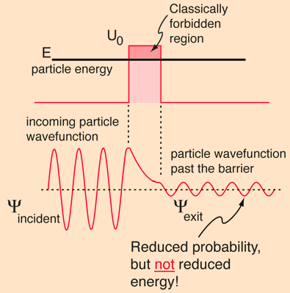
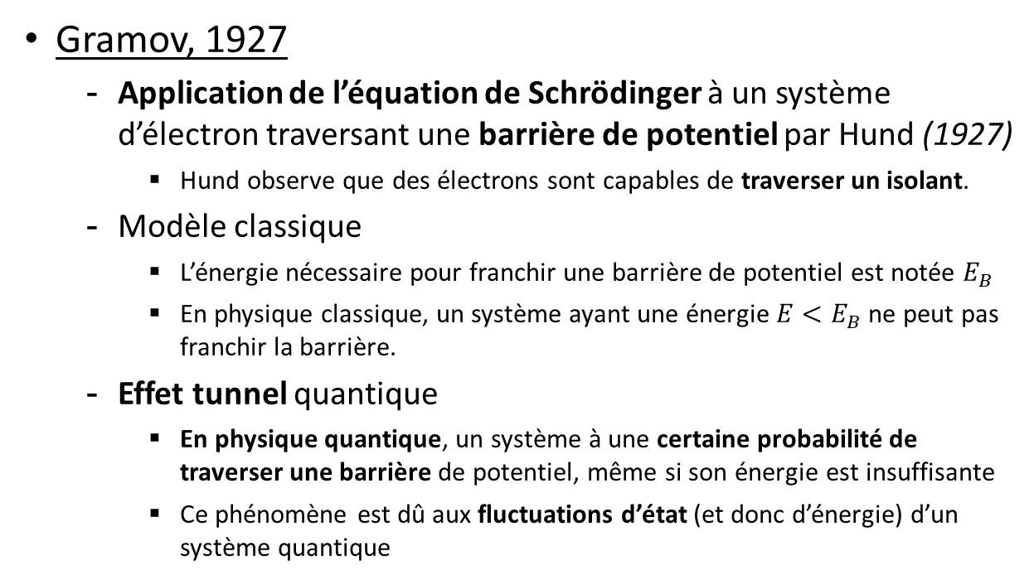
Histoire de la mécanique quantique
Théorie quantique moderne
Effet Tunnel
Gramov, 1927
Application de l’équation de Schrödinger à un système d’électron traversant une barrière de potentiel par Hund (1927)
Hund observe que des électrons sont capables de traverser un isolant.
Modèle classique
L’énergie nécessaire pour franchir une barrière de potentiel est notée $E_{B}$
En physique classique, un système ayant une énergie $E<E_{B}$ ne peut pas franchir la barrière.
Effet tunnel quantique
En physique quantique, un système à une certaine probabilité de traverser une barrière de potentiel, même si son énergie est insuffisante
Ce phénomène est dû aux fluctuations d’état (et donc d’énergie) d’un système quantique

Slide 12
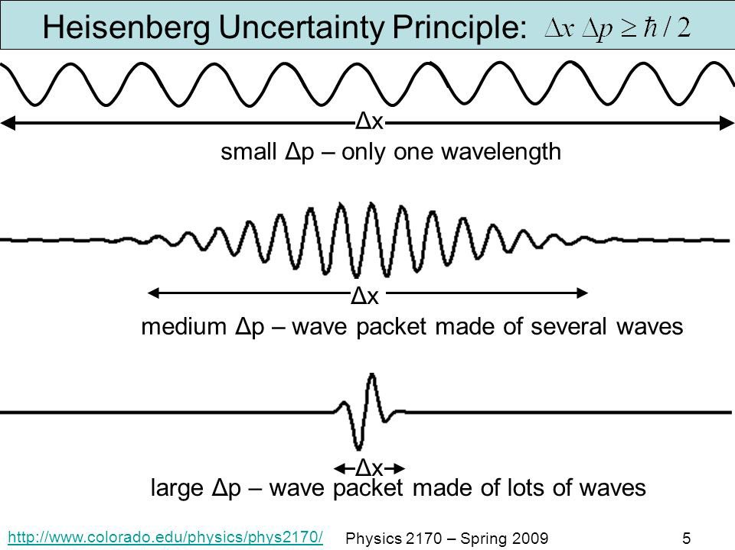
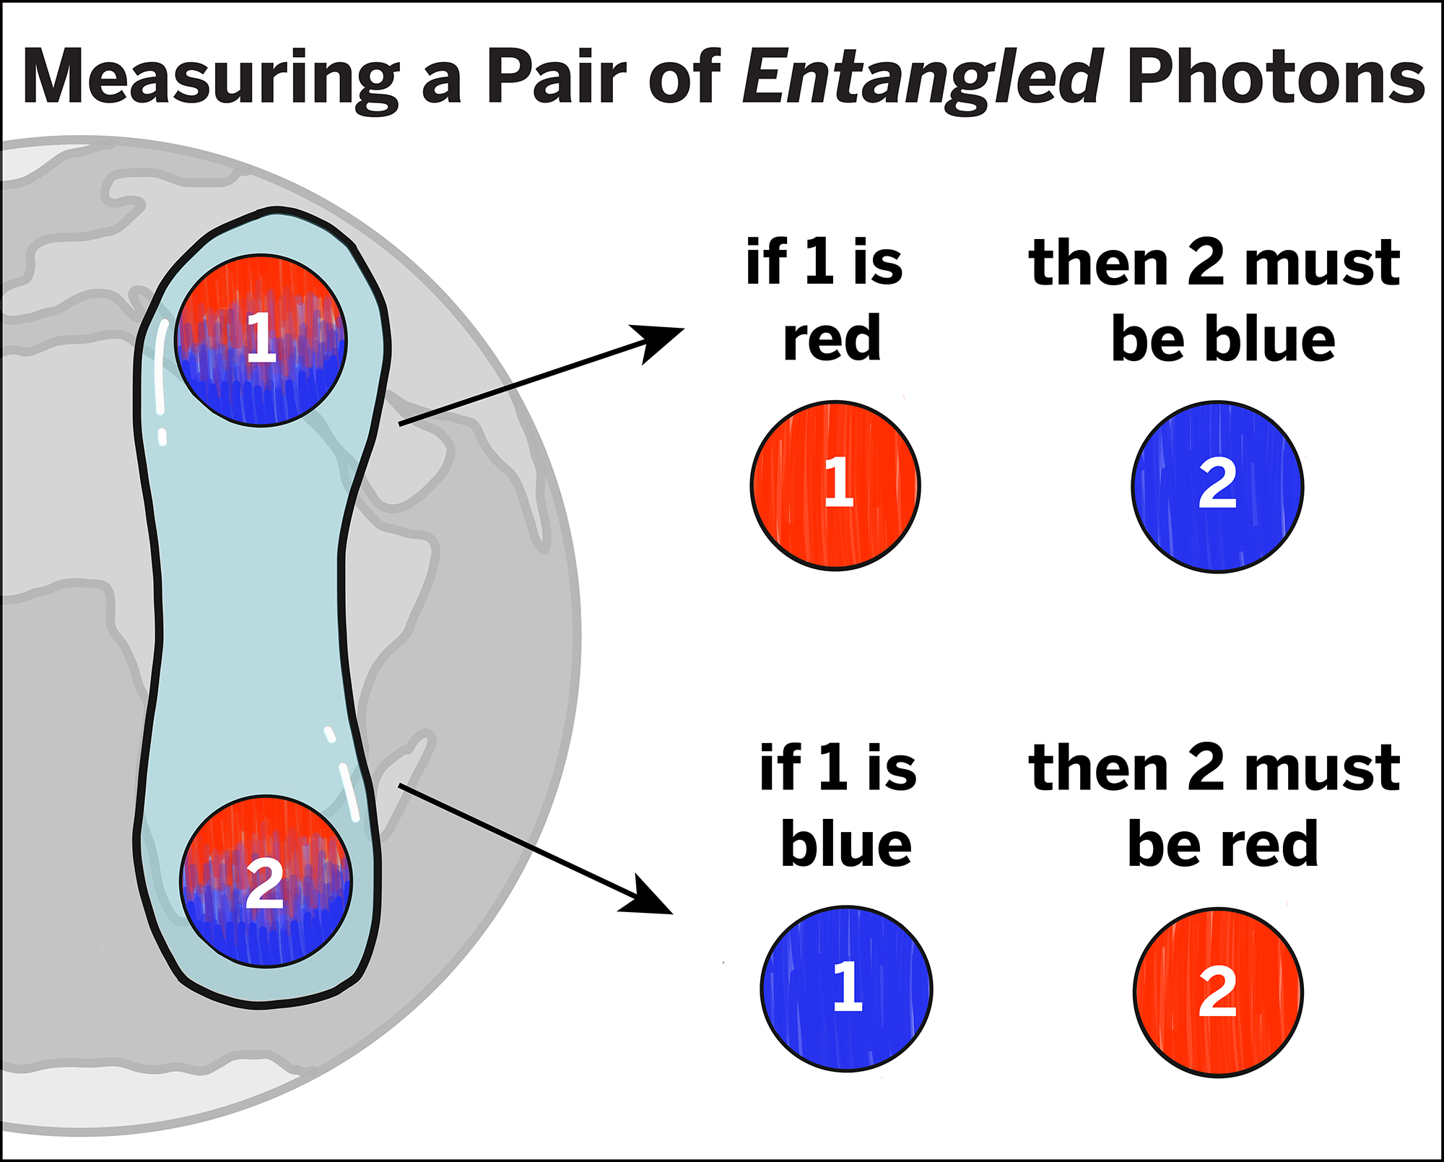
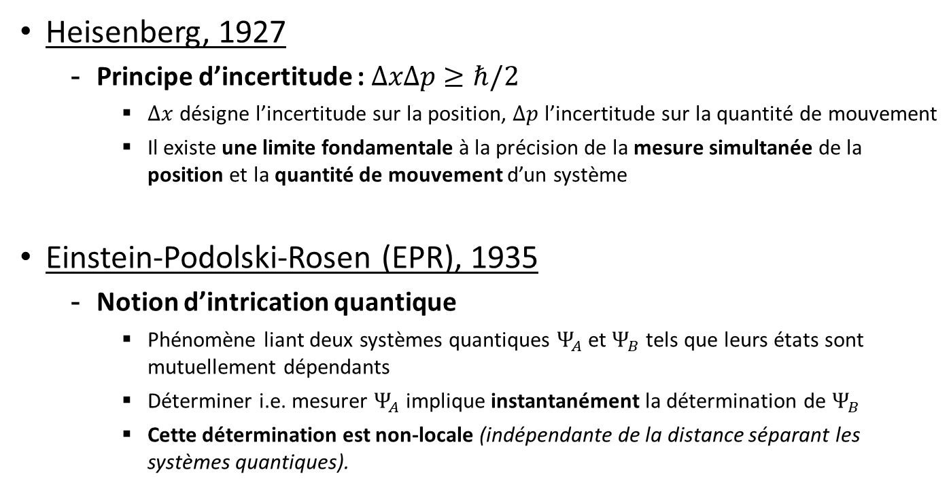
Histoire de la mécanique quantique
Théorie quantique moderne
Intrication
Heisenberg, 1927
Principe d’incertitude : $ΔxΔp≥ℏ/2$
$Δx$ désigne l’incertitude sur la position, $Δp$ l’incertitude sur la quantité de mouvement
Il existe une limite fondamentale à la précision de la mesure simultanée de la position et la quantité de mouvement d’un système
Einstein-Podolski-Rosen (EPR), 1935
Notion d’intrication quantique
Phénomène liant deux systèmes quantiques $Ψ_{A}$ et $Ψ_{B}$ tels que leurs états sont mutuellement dépendants
Déterminer i.e. mesurer $Ψ_{A}$ implique instantanément la détermination de $Ψ_{B}$
Cette détermination est non-locale (indépendante de la distance séparant les systèmes quantiques).

Slide 13

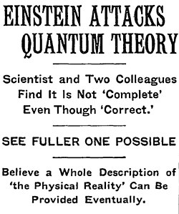
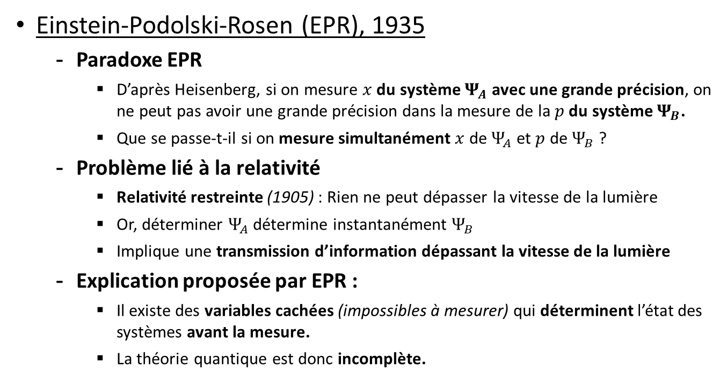
Histoire de la mécanique quantique
Théorie quantique moderne
Intrication
Einstein-Podolski-Rosen (EPR), 1935
Paradoxe EPR
D’après Heisenberg, si on mesure $x$ du système $Ψ_{A}$ avec une grande précision, on ne peut pas avoir une grande précision dans la mesure de la $p$ du système $Ψ_{B}$.
Que se passe-t-il si on mesure simultanément $x$ de $Ψ_{A}$ et $p$ de $Ψ_{B}$ ?
Problème lié à la relativité
Relativité restreinte (1905) : Rien ne peut dépasser la vitesse de la lumière
Or, déterminer $Ψ_{A}$ détermine instantanément $Ψ_{B}$
Implique une transmission d’information dépassant la vitesse de la lumière
Explication proposée par EPR :
Il existe des variables cachées (impossibles à mesurer) qui déterminent l’état des systèmes avant la mesure.
La théorie quantique est donc incomplète.

Slide 14
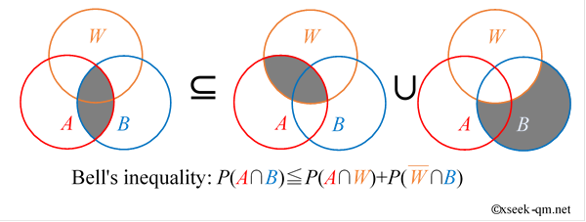
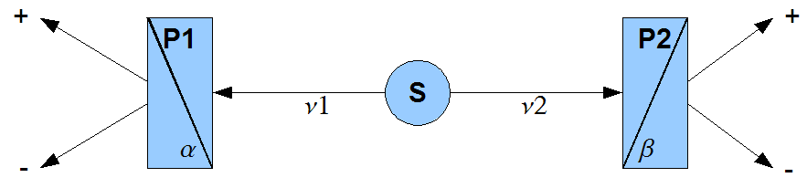
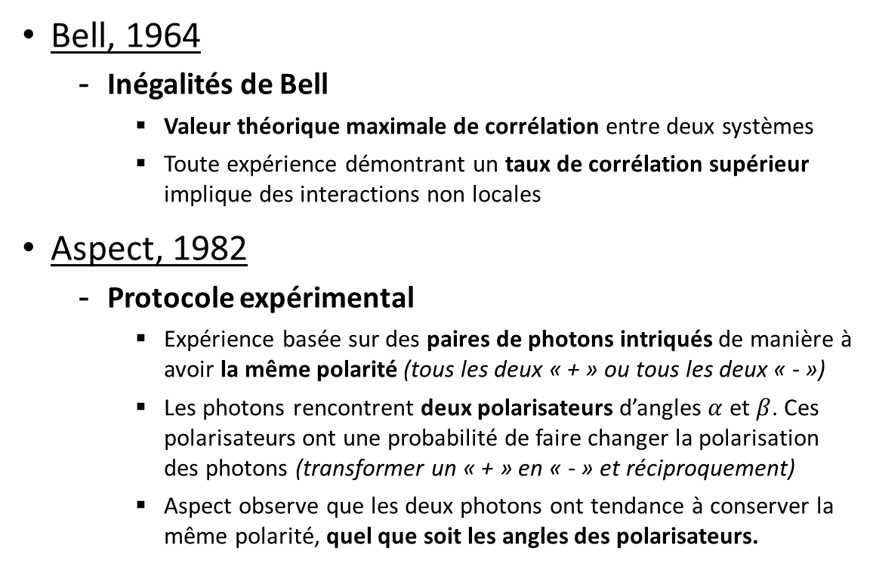
Histoire de la mécanique quantique
Théorie quantique moderne
Intrication
Bell, 1964
Inégalités de Bell
Valeur théorique maximale de corrélation entre deux systèmes
Toute expérience démontrant un taux de corrélation supérieur implique des interactions non locales
Aspect, 1982
Protocole expérimental
Expérience basée sur des paires de photons intriqués de manière à avoir la même polarité (tous les deux « + » ou tous les deux « - »)
Les photons rencontrent deux polarisateurs d’angles $α$ et $β$. Ces polarisateurs ont une probabilité de faire changer la polarisation des photons (transformer un « + » en « - » et réciproquement)
Aspect observe que les deux photons ont tendance à conserver la même polarité, quel que soit les angles des polarisateurs.

Slide 15
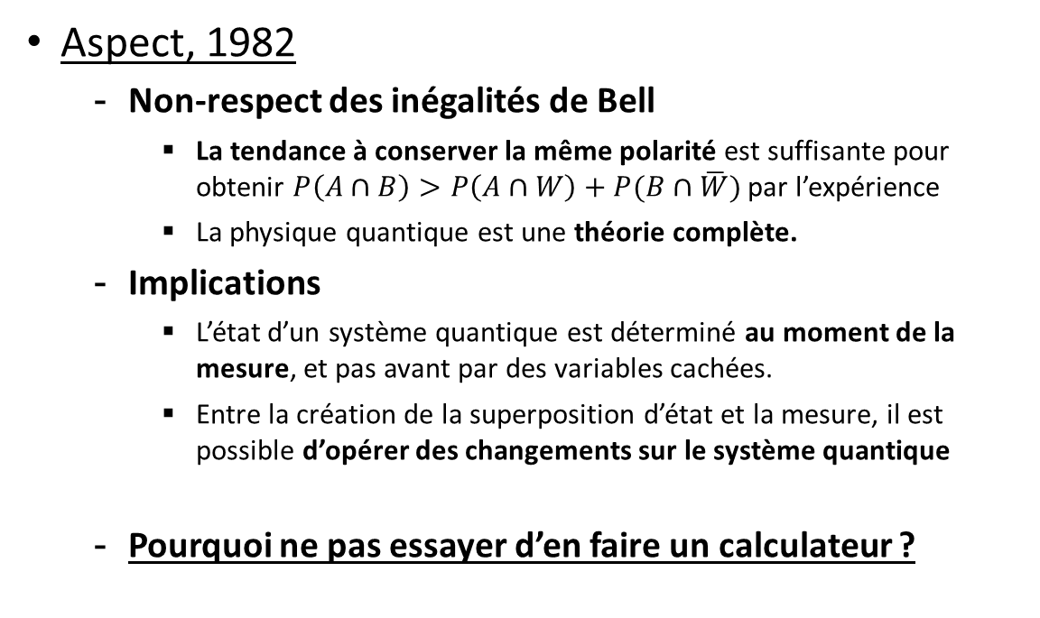
Histoire de la mécanique quantique
Théorie quantique moderne
Intrication
Aspect, 1982
Non-respect des inégalités de Bell
La tendance à conserver la même polarité est suffisante pour obtenir $P\left(A∩B\right)>P\left(A∩W\right)+P(B∩\overline{W})$ par l’expérience
La physique quantique est une théorie complète.
Implications
L’état d’un système quantique est déterminé au moment de la mesure, et pas avant par des variables cachées.
Entre la création de la superposition d’état et la mesure, il est possible d’opérer des changements sur le système quantique
Pourquoi ne pas essayer d’en faire un calculateur ?

Slide 16


Histoire de la mécanique quantique
Théorie quantique moderne
Et la relativité dans tout ça ?
Rien ne peut aller plus vite que la lumière MAIS l’intrication est un phénomène non-local
Interprétation de Copenhague
Postulat principal : Parler d’un objet indépendamment de toute mesure n’a pas de sens
Mesurer un système quantique revient à discriminer des états qui coexistaient avant la mesure
PAR ANALOGIE, on peut considérer des scénarios parallèles dans lesquels chacune des solutions existent. La mesure « choisit » un des scénarios avec une certaine probabilité.
Théorie de De Broglie-Bohm
Postulat principal : L’univers est une unique fonction d’onde qui guide l’ensemble des particules
Il est par essence non-local, mais parait local à l’échelle macroscopique (relativité etc…)
L’aspect probabiliste de la physique quantique est lié à l’imprécision de la mesure, et plus précisément à l’impossibilité de connaitre exactement la position des particules guidées par les ondes.

Slide 17
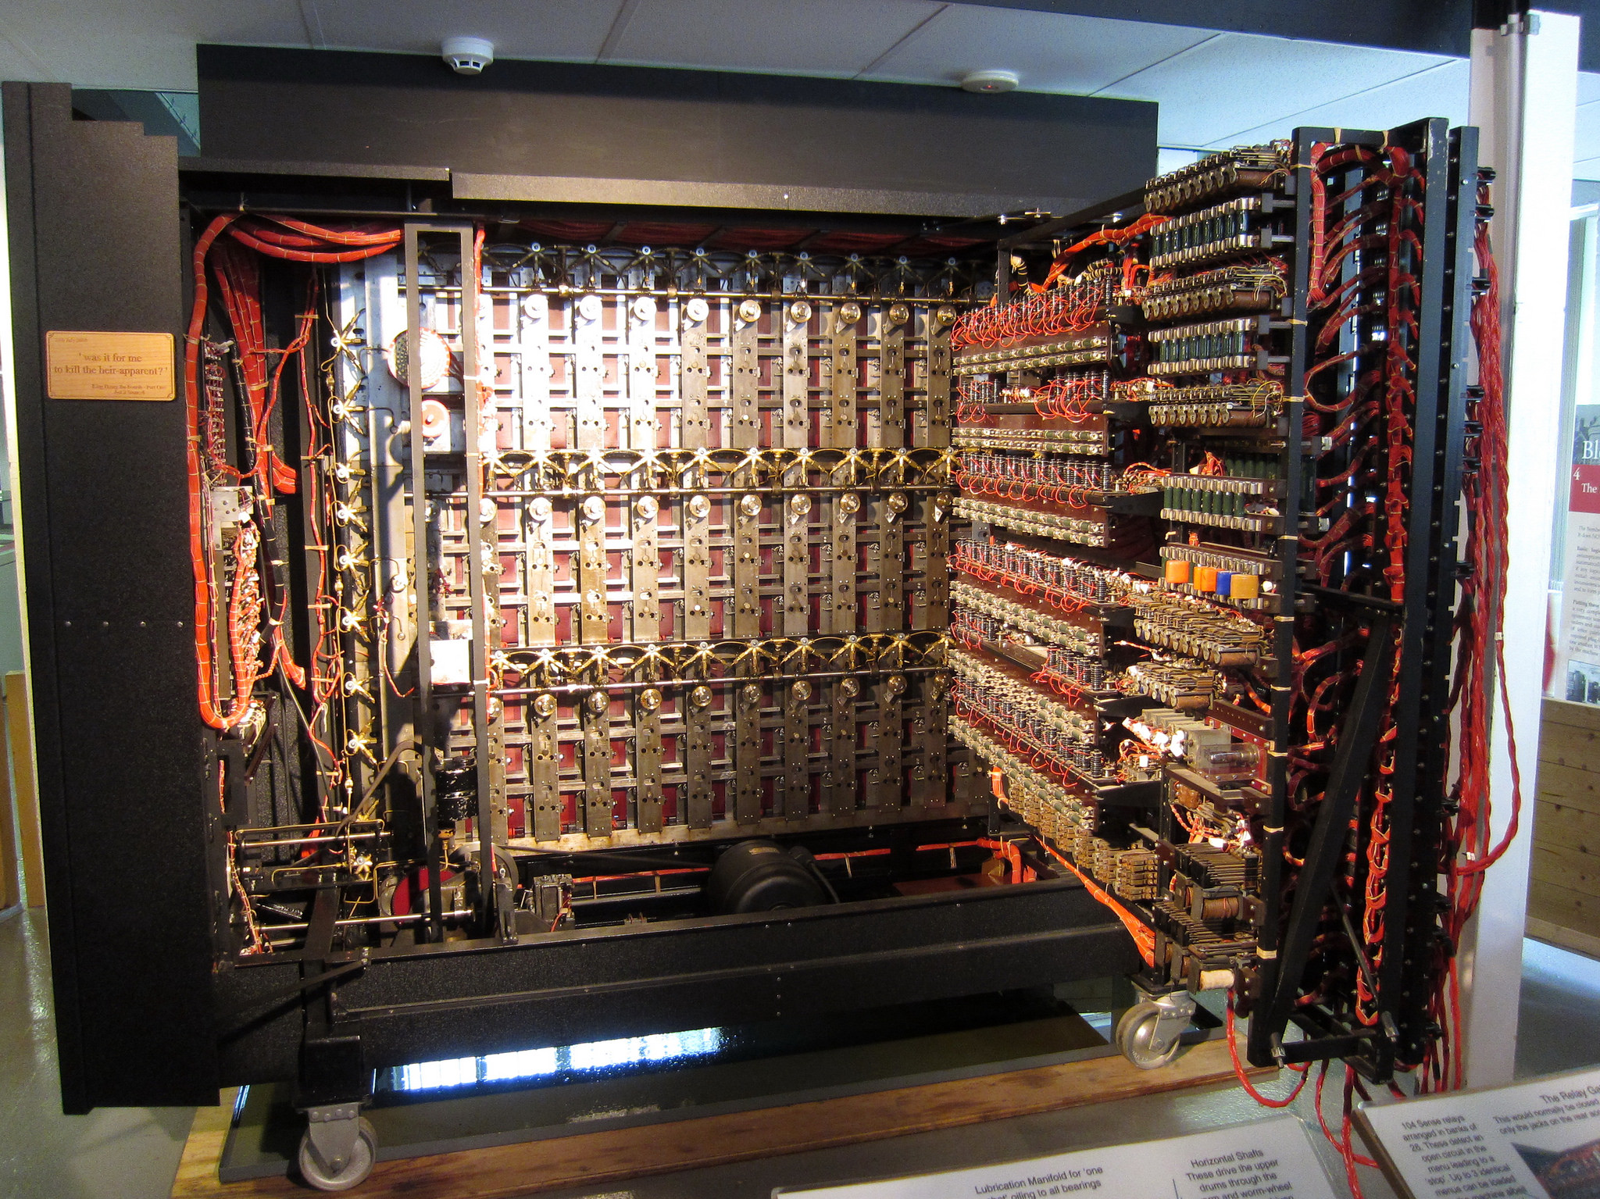
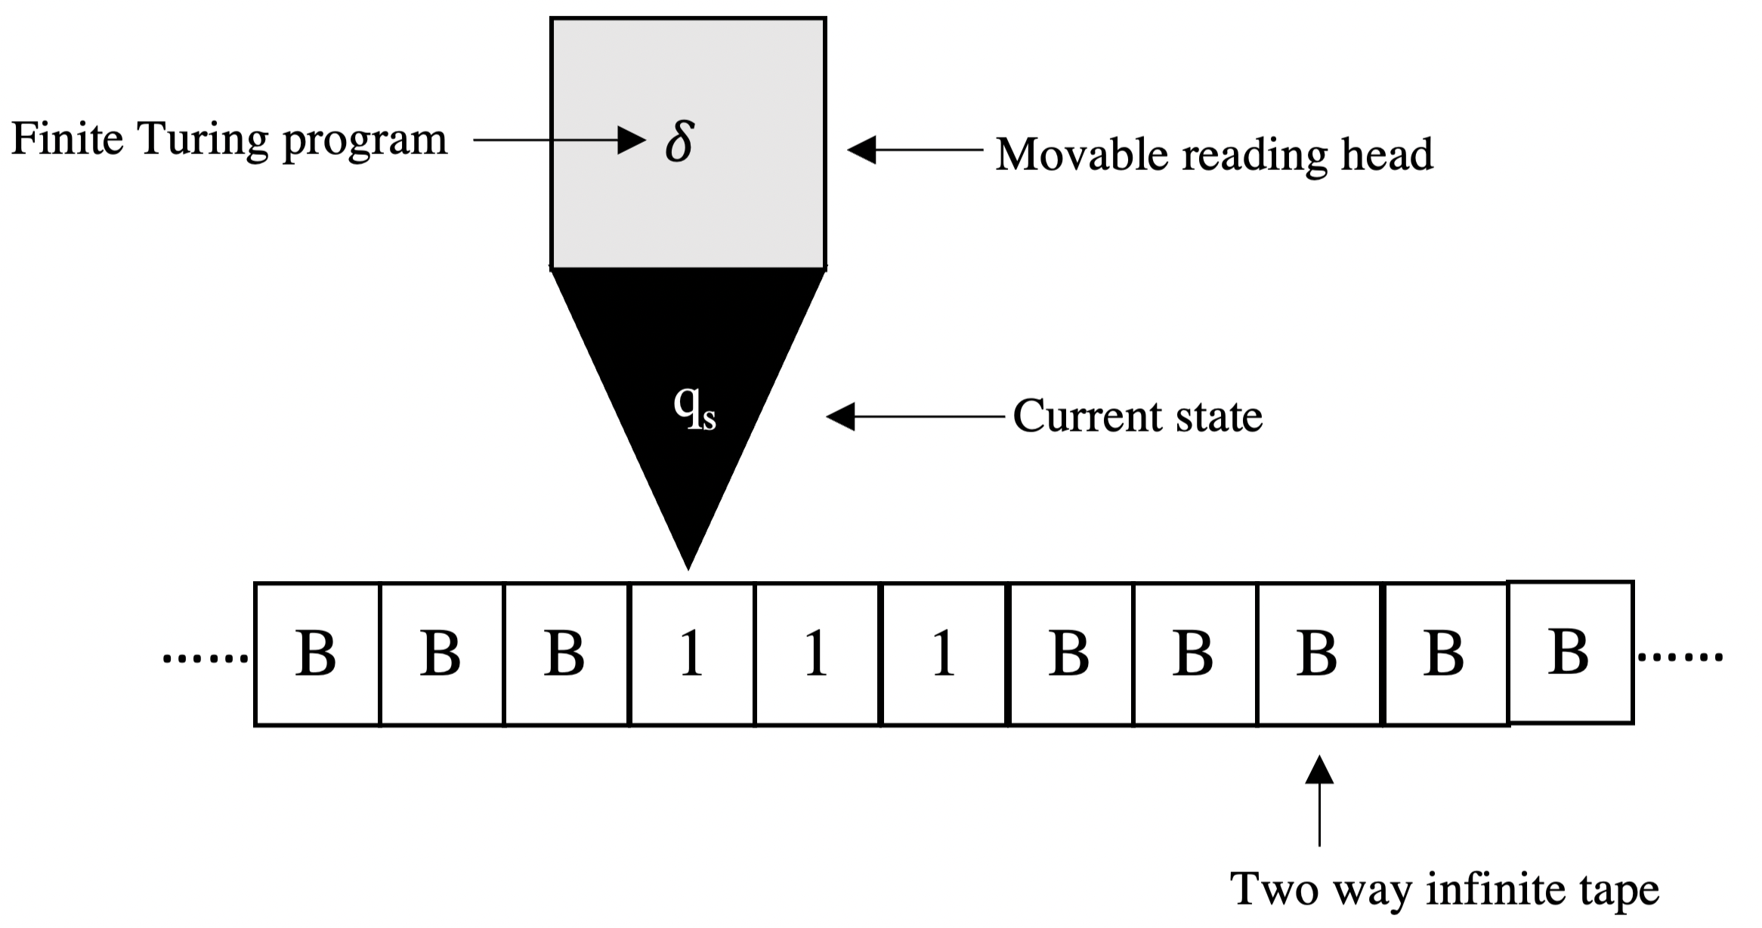
Histoire de l’informatique quantique
Bernioff, 1980
Modèle quantique des machines de Turing
Machine de Turing : Mécanisme permettant d’effectuer des calculs
Les ordinateurs sont des machines de Turing basées sur le bit.
Modèle quantique basé sur un système quantique à 2 états : le qubit
Feynman, 1981
Simulateur des phénomènes quantiques
Phénomènes de mécanique quantique difficiles à simuler
Créer une machine permettant de recréer la superposition, l’intrication…

Slide 18
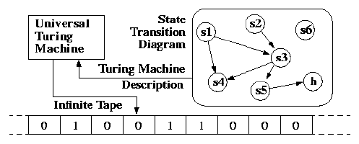
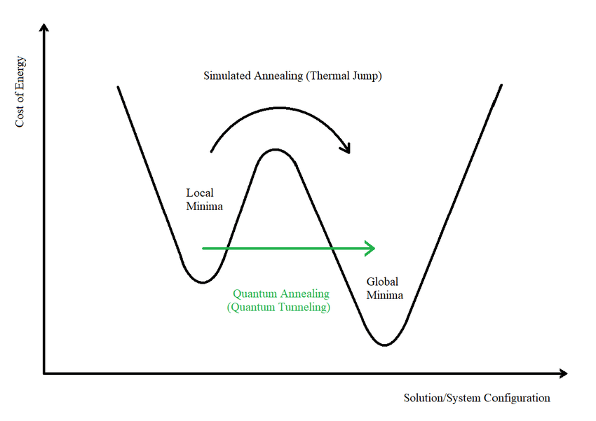
Histoire de l’informatique quantique
Deutsch, 1985
Ordinateur quantique universel
Machine (de Turing) universelle : Permet d’effectuer n’importe quelle opération en un temps fini.
En théorie, une machine quantique peut résoudre n’importe quel problème que peut résoudre un ordinateur classique (non-quantique)
Apolloni, 1988
Recuit quantique
Modèle de calcul quantique non-universel
Utilise les fluctuation quantiques et l’effet tunnel pour résoudre des problèmes d’optimisation

Slide 19
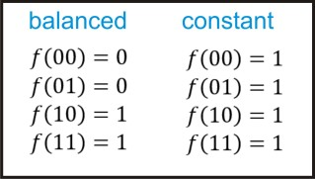
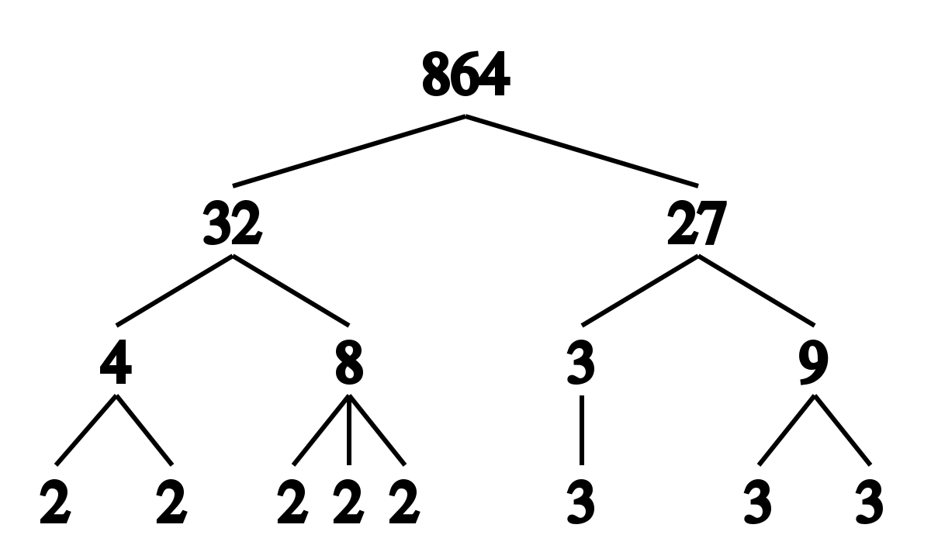
Histoire de l’informatique quantique
Deutsch-Josza, 1992
Premier algorithme quantique
Permet de déterminer si une fonction à variables binaires est constante ou équilibrée (varie ou non en fonction de l’entrée)
Shor, 1994
Notion d’avantage quantique
Algorithme permettant de factoriser un nombre en nombre premiers
Premier algorithme ayant une complexité inférieure à celle de toutes les approches classiques.
Possibilité qu’une machine quantique résolve un problème plus vite qu’une machine classique
Application dans la cryptographie

Slide 20
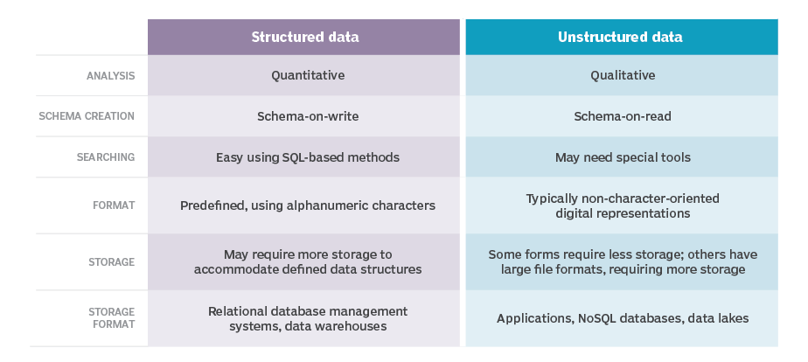
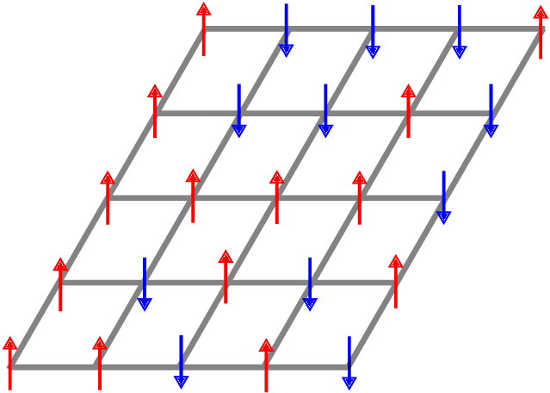
Histoire de l’informatique quantique
Grover, 1996
Algorithme de recherche dans un espace non structuré
Complexité inférieure à celle de toutes les approches classiques
Très grand nombre d’application possibles
Nishimori, 1998
Associe le recuit quantique au modèle d’Ising
Modèle mathématique représentant les interactions locales entre des systèmes chargées (électrons, ions, dipôles…)
Associe une énergie à chaque configuration (ici de spins, les variables du modèles d’Ising sont « -1 » et « +1 »)
Le recuit quantique permet de trouver la configuration de spins qui minimise l’énergie du modèle d’Ising.

Slide 21
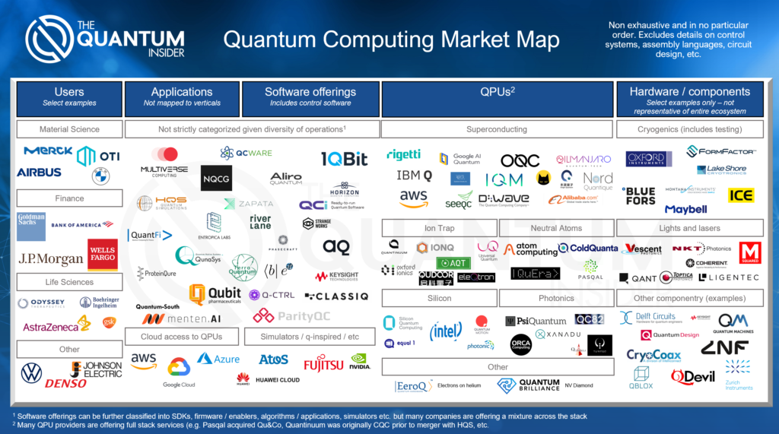
Histoire de l’informatique quantique
A partir de l’an 2000:
Développement des technologies quantiques
Premier ordinateur quantique à résonance magnétique (Oxford, 1998)
Premier ordinateur quantique supraconducteur (Nakamura, 1999)
Premier ordinateur quantique photonique (Knill-Laflamme, 2001)
…
Intérêt industriel
Critères définissant une machine quantique (DiVincenzo, 2000)
Premier ordinateur quantique commercialisé (D-Wave, 2011)
Notion d’avantage quantique (Preskill, 2012)
Premier calcul quantique plus rapide qu’un calcul classique (Google, 2019)

